Slide 1
Seminar in Bioinformatics
Winter 11/12
An Introduction To System Biology
Uri Alon
Chapters 3-4
Presented by: Nitsan Chrizman

Slide 2

What's on the menu?
Starter
Reminder
Main course
Network motifs
Autoregulation
The feed forward loop
Desert
Summary

Slide 3
let's remind ourselves...

Slide 4
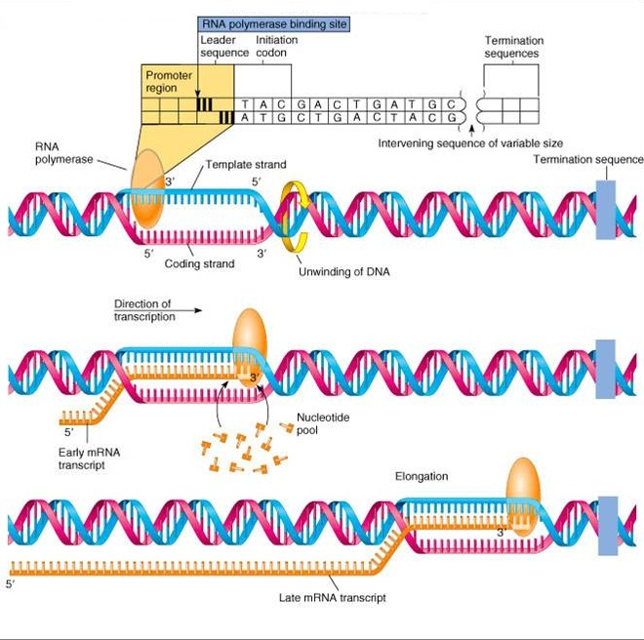
Transcription
Process of creating a complementary RNA copy of a sequence of DNA
The first step leading to gene expression
Notes:
תהליך שבו מולקולת RNA מיוצרת לפי תבנית של מולקולת DNA. זהו שלב מקדים לתהליך התרגום שבו ה-RNA משמש כתבנית ליצירת חלבון.
התעתוק מתבצע ע"י האנזים (חלבון) RNA-P (פולימרז). האנזים נצמד לפני התעתוק לאזור המצוי לפני תחיל הגן והקרוי פרומוטור.

Slide 5
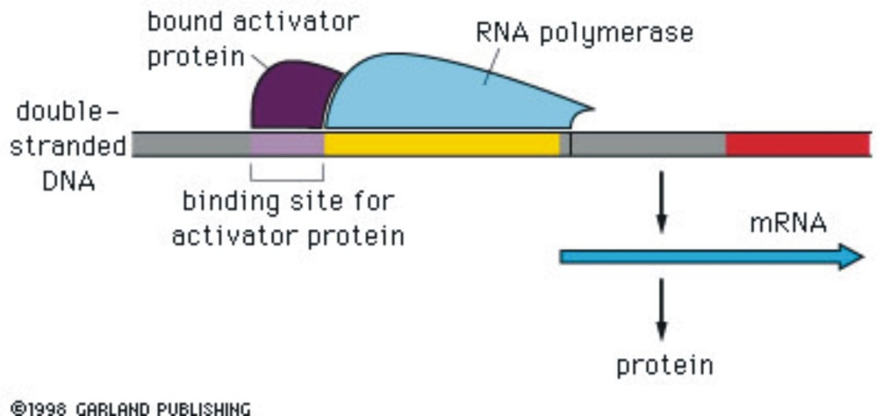
Transcription Factor
Protein that binds to specific DNA, thereby controlling the flow of genetic information from DNA to mRNA
Notes:
עוברים מהר בין המצבים אקטיבי ולא-אקטיבי. כאשר אקטיביים יכולים להקשר ל-DNA מתאים ולהשפיע על הקצב בו הוא ייוצר.
למעשה הם מווסתים את הקצב שבו החלבונים ייוצרו. נשים לב שחלק מהחלבונים הם בעצמם גורמי שעתוק.
גורמי ההשעתוק בפועל משנים את ההסתברות ליחדת זמן ש-RNAP ייקשר לפרומוטר באותו הגן.

Slide 6
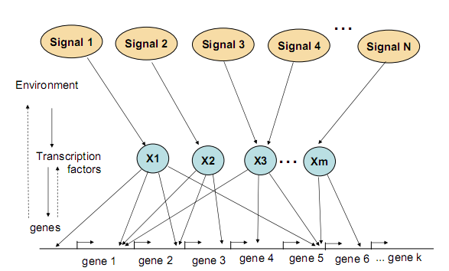
Transcription Factor (Cont.)
Environmental signals activate specific transcription factor proteins
Notes:
סיגנלים מסויימים מחוץ לתא או מתוכו הופכים גורמי שעתוק ספצייפים לאקטיביים. וכך למעשה התא מגיב לסיגנל שהגיע.

Slide 7
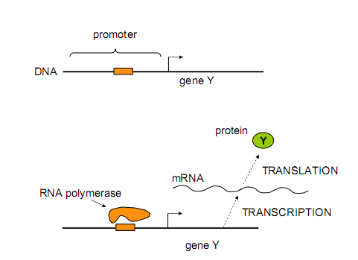
Transcription Factor (Cont.)

Slide 8
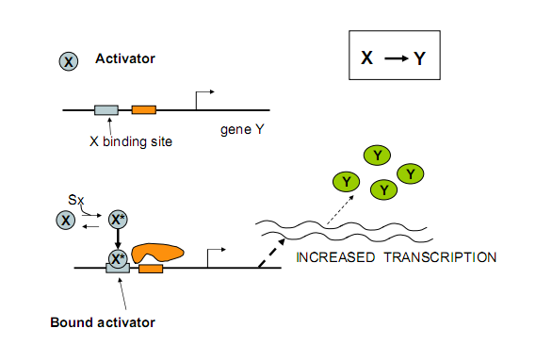
Transcription Factor - Activators
Increases the rate of mRNA transcription when it binds
Notes:
במצבו הפעיך יש לאקטיבטור זיקה גדולה לאתר/אתרים ספציפיים. הסיגנל מעלה את ההסתברות ש-X בצורתו האקטיבית.
זה מעלה את ההסתברות ש-X יתחבר למקום המתאים ויגביר את קצב השעתוק של הגן ובעקבות כך את קצב ייצור חלבון Y.

Slide 9
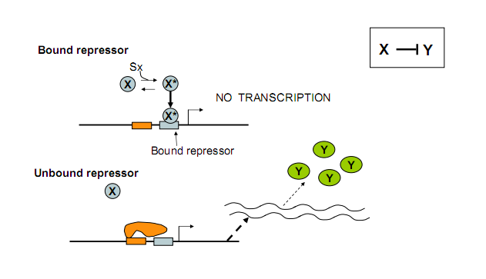
Transcription Factor - Repressors
Decreases the rate of mRNA transcription when it binds

Slide 10
Transcription Networks
Describes the regulatory transcription interactions in a cell
Input: Signals
GENE X
GENE Y
Notes:
גורמי שעתוק מקודדים בעצמם ע"י גנים שלהם יש גורמי שעתוק וכך הלאה בצורה רקוקסיבית.
הצמתים הם גנים.
הקשתות מייצגות וויסות של השעתוק של גן אחד ע"י החלבון שנוצר מגן אחר.
כלומר החלבון שמיוצר ע"י גן X הינו גורם שעתוק של גן Y.
הקלטים למערכת הינם סיגנלים, אשר גורמים לשינוי בצורה של גורמי השעתוק ומשנים את מצבם.
הרשת מייצגת מערכת דינאמית- לאחר שסיגנל מגיע מתחילה תנועה במערכת.

Slide 11
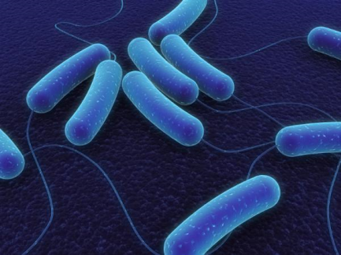
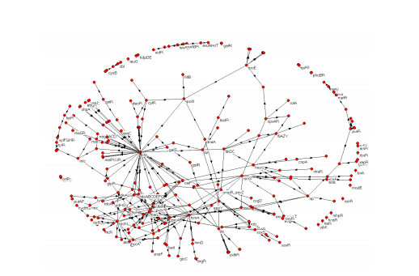
Transcription Networks (Cont.)
Bacterium E. coli
Notes:
חיידק במעי התחתון של בעלי חיים בעלי דם חם.
בתרשים יש רק 20 אחוז מהאינטרקציות השעתוקיות בחיידק.

Slide 12
Transcription Networks (Cont.)
Signs on the edges:
+ for activation
- for repression
Numbers on the edges:
The Input Function
Notes:
בד"כ מספר זהה של פלוסים ומינוסים. קצת יותר פלוסים.
רוב הסימנים היוצאים מגן יהיו בעלי סימן זהה.

Slide 13
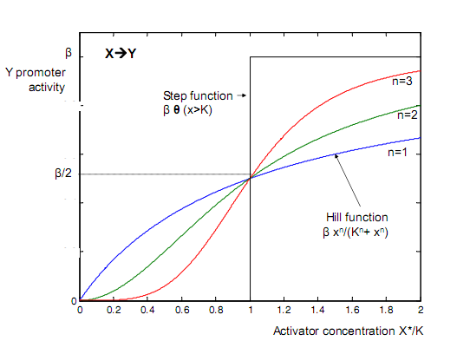


The Input Function
X Y
Rate of production of Y = f(X*)
Hill Function
Describes many real gene input functions
Activator:
Repressor:
Notes:
הערך פרופורציוני לחוזק האינטרקציה. כלומר כמה חזקה ההשפעה של גורם שעתוק על קצב השעתוק.
פונקציית הקלט- כמות המולקולות של פרוטאין Y המיוצרות ליחידת זמן כפונקצייה של ריכוז X*.
פונקציה מונוטונית.
K- מקדם האקטיביזציה- הריכוז של X* הדרוש לביטוי אקטיביזציה משמעותי. קשור לזיקה הכימית בין X לבין הפרומוטר. הריכוז של ס* הנדרש כדי להגיע לחצי מהמקסימום.
B- הכמות המקסימלית שיכולה להקשר ולהשפיע.
N- מקדם השיפוע- כמה שזה יותר גדול הפונקציה יותר תלולה.
הפונקציה לא אינסופית ומגיעה לגבול, כי ההסתברות ש-X ייקשר יכולה רק לשאוף ל-1.
שלושת הפרמטרים הללו יכולים להשתנות יחסית בקלות באבולוציה.
נשים לב שזה לא חייב להתחיל מ-0. לחלק מהגנים זה מתחיל מאיזשהו פרמטר אחר. כלומר הם מיוצרים בצורה כלשהי גם ללא גורם השעתוק.

Slide 14


The Input Function (Cont.)
Logic Input Function
The gene is either
OFF: f(X*)=0
ON: f(X*)=β
The threshold is K
For activator:
For repressor:
Notes:
המדרגה קוראת כש-X* עובר את הריכוז שבו הוא מייצר בדיוק חצי מהמקסימום.
פישוט אשר עוזר לחישובים פשוטים יותר.

Slide 15
The Input Function (Cont.)

Slide 16
Dynamics And Response Time
β - constant rate in which the cell produces Y
Production balanced by:
Degradation (α _{deg}) α= α _{dil} + α _{deg}
Dilution (α _{dil} )
Notes:
B- קבוע המייצג קצר ייצור Y (ריכוז פר יחידת זמן)
Degradation (הפחתה)- ע"י הריסה שמבצעים חלבונים המיועדים לכך בתא.
Dilution (דילול)- שינוי בריכוז בעקבות גדילת התא.

Slide 17
Dynamics And Response Time (Cont.)
Concentration change:
dY/dt = β – α*Y
Concentration In steady state:
Yst = β/ α
Notes:
במצב יציב קצב הייצור וקצב הגריעה משתווים. כלומר קצב הגדילה מתאפס.
ככל שמייצרים יותר, כך הריכוז במצב היציב גדל. ככל שגורעים יותר הריכוז במצב היציב יורד.

Slide 18

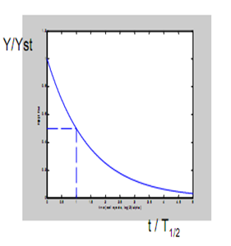

Dynamics And Response Time (Cont.)
The signal stops (β = 0) :
Response Time- reach the halfway between initial and final levels
Notes:
כאשר הסיגנל עוצר יש לנו דעיכה אקספוננציאלית.
לשים לב שבגרף מדברים על פרמטרים קצת מוזרים.
אנו מתחילים מ-Y=Yst וממשיכים עד Y=0. כלומר האמצע הוא כש: y=0.5yst.
נשים לב שזמן התגובה תלוי רק באלפא. ביתא משפיע על הריכוז במצב היציב אולם לא על זמן התגובה.

Slide 19

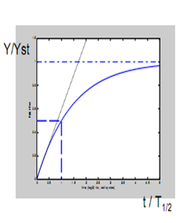

Dynamics And Response Time (Cont.)
Unstimulated gene becoming provided with signal:
Response Time-
Notes:
זמן התגובה כאן שווה לשקף הקודם.
ככל שאלפא גדול יותר מן התגובה יהיה קטן יותר.
בהתחלה הגרף מתלכד עם קו ישר כי הגריעות עדיין זניחות.

Slide 20
AUTOREGULATION:
A network motif

Slide 21
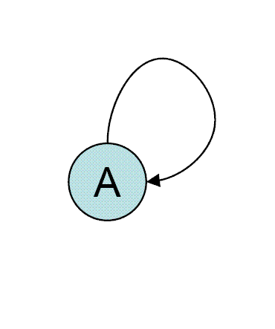
Autoregulation
Goals:
Define a way to detect building blocks patterns- network motifs
Examine the simplest network motif – autoregulation
Show that this motif has useful functions

Slide 22
Detecting Network Motifs
Edges easily lost/ added
Compare real networks to randomized networks
Patters that occur more often in real networks = Network motifs
Real network
N=4 E=5
Randomized network
N=4 E=5
Notes:
מוטציה שמשנה אות אחת בDNA יכולה למנוע חיבור של גורם שעתוק ולגרום לאיבוד קשת ברשת.
בנוסף מוטציה שמייצרת אזור חיבור לגורם שעתוק מוסיפה קשת לרשת.
מוטציות כאלה מתרחשות כל הזמן ולכן אם אנו מצליחים לראות איזשהי תבנית ברשת ייתכן והיא אכן מסמנת משהו.
נשווה לרשתות עם אותו מספר קשתות וצמתים. מה שיהיה רנדומאלי הוא מיקום הקשתות.
אם

Slide 23
Detecting Network Motifs (Cont.)
N nodes
possible pairs of nodes : [N(N-1)]+N = N²
edge position is occupied: p= E/ N²
Notes:
קשת לא עצמית: בוחרים צומת ואז צומת שונה ממנה.
קשת עצמית: בוחרים צומת והוא גם היעד של הקשת.

Slide 24
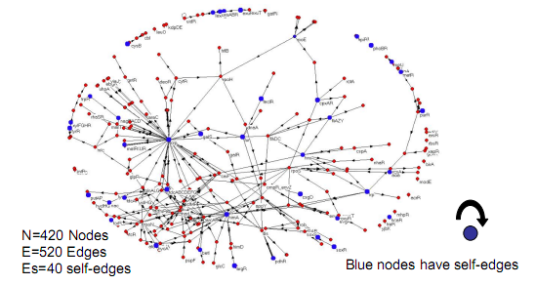
Autoregulation
Regulation of a gene by its own gene product
How does it look in the graph?
E. coli network:
40 self edges
34 repressors
6 activators
Notes:
קשתות עצמיות בגרף מתייחסות לגורמי שעתוק שמווסתות את השעתוק של הגנים שלהם עצמם.
הרבה יותר מדכאים מאשר מעודדים.

Slide 25

Cont.)) Autoregulation
Probability for self edge: P _{self} = 1/N
Expected number of self edges:
<N _{self}> _{rand} ~ E*P _{self} ~ E/N
Standard deviation:
Notes:
ההסתברות ל-K: בוחרים K קשתות מתוך הקשתות בגרף והן צריכות להיות עצמיות וכל השאר להיות לא עצמיות.

Slide 26
Cont.)) Autoregulation
Number of self edges:
Conclusion: Self edges are a network motif
But… why?
 | Random network
40 | E. coli network

Slide 27
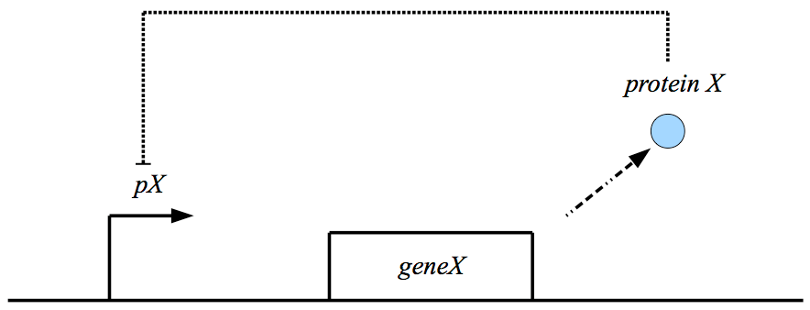
Negative Autoregulation

Slide 28




Negative Autoregulation- Response time
Reminder:
Logic input function:
Steady- state level:
Response time:
Notes:
כש X קטן מהריכוז המשפיע המקסימלי, התוצאה היא B, וכשהוא גדול התוצאה היא 0 כלומר אין ייצור של החלבון המתאים.
כשX מגיע ל-K וחוצה אותו הייצור של X מפסיק, ואז הכמות של X יורדת והוא שוב מתחת לK ואז הייצור שוב מתחיל וכך הלאה.
נשתמש לחישוב זמן התגובה במשוואה הליניארית (קירוב).
K שווה לריכוז (X) שבו מיוצר חצי מהמקסימום.
ככל שB יותר גדול זמן התגובה הינו קצר יותר. B הוא הייצור המקסימלי כאשר אין התערבות. אז אם B מאד גדול בהתחלה יהיה ייצור גדול
ואז בגלל האוטורגולציה השלילית הייצור ייפסק ונגיע למצב יציב רצוי. בכך ניצור זמן תגובה קצר יחסית.

Slide 29






Negative Autoregulation- Response time (Cont.)
response time comparison:
Negative autoregulation | Simple regulation
Notes:
הערך ברמה היציבה חייב להיות זהה. כי אם משנים אותו הפונקציה של החלבון עלולה להשתנות. לכן ערך זה יישמר קבוע בהשוואה.
נניח גם שאלפא קבועה על מנת שכמה שיותר פרמטרים יישארו קבועים.

Slide 30
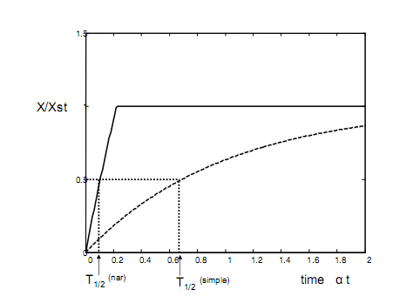
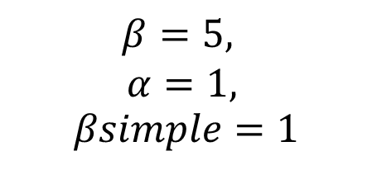
Negative Autoregulation- Response time (Cont.)
$$β=5,$$
$$α=1,$$
$$βsimple=1$$
Notes:
Bsimple לא יכולה להשתנות כי היא משפיעה על K.
קורה אותו דבר גם בפונקציות HILL.
כלומר בפשוט (בלי אוקורלציה) אם אנחנו רוצים שה-B תהיה כל כך גבוהה נצטרך להתפשר על רמה יציבה גבוהה או לחילופין שהגורמים המפחיתים את הריכוז יהיו ממש גבוהים.
כאן ניתן שB תהיה גבוהה ועדיין לשמור על רמה יציבה נמוכה יחסית.

Slide 31
Negative Autoregulation- Robustness
Production rate (β) fluctuates over time
Steady- state level comparison:
Negative autoregulation | Simple regulation
Notes:
Robustness- חסינות
התנודות הן עקב תנודות כלליות בתפוסת התא ומערכות הרגולציה שבו, ואפקטים נוספים בייצור החלבון.
K משתנה הרבה פחות בגלל שהוא תלוי בקשר הכימי בין X לאתר החיבור שלו.
שינוי בB מוביל לשינוי מתאים של הX היציב ברגולציה פשוטה.
לכן אוטורגרציה שלילית מעלה את החסינות של ערך המצב היציב לתנודה הכי נפוצה שהיא בB
נדגיש שחסינות היא תכונה חשובה מבחינה ביולוגית.

Slide 32
THE FEED FORWARD LOOP (FFL):
A network motif

Slide 33
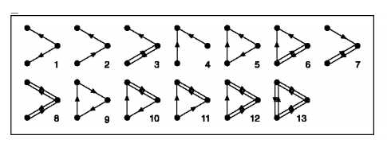
Three nodes subgraphs
13 possible three- nodes patterns
Which ones are motifs?

Slide 34
Cont.)) Three nodes subgraphs
Sub graph G with n nodes and g edges
N² possibilities to place an edge
Probability of an edge in a given direction between a given pair of nodes : p = E/ N²
Notes:
צריך להשוות את מספר הסב-גרף ברשת למספר ברשת רדנומאלית על מנת לדעת אם הוא מהווה מוטיב.
ברשת רנדומית יש N צמתים ו-E קשתות. ויש N^2 מקומות פוטנציאליים לשים קשתות מכוונות.

Slide 35

Cont.)) Three nodes subgraphs
Mean number of appearances:
Mean connectivity: λ = E / N -> p = λ /N
Notes:
כאשר N מספיק גדול יש N^n אופציות לבחור n צמתים מתוך N הצמתים ברשת. (במקרה שלנו n=3).
לכל קשת יש הסתברות p ולכן יש p^g זאת ההסתברות לקבל כל אחת מהקשתות במקום הנכון.
A זה כמות הפרמוטציות של תת הגרף. למשל במעגל a=3.
ממוצע החיבוריות- המספר הממוצע של קשתות לצומת.
כלומר עם למדא גבוהה כולמר יש הרבה קישוריות יהיו יותר תת-גרפים.

Slide 36
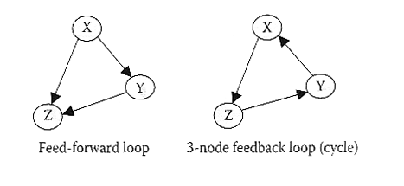
Cont.)) Three nodes subgraphs
How <N_{G}> scales with the network size?
Triangle-shaped patterns (3 nodes and 3 edges):
<N_{FFL}> ~ λ³N⁰
<N_{3loop}> ~ 1/3 λ³N⁰
Notes:
נניח שלמדא נשארת קבועה כשאנו מגדילים את הרשת.
לכן מספר המופעים של תת הגרף תלוי בהפרש בין מספר הצמים והקשתות בתת הגרף.
בגלל שמספר הקשתות שווה למספר הצמתים, מספר המופעים לא משתנה כתלות בגודל הרשת.
מספר תתי הגרפים בצורת V גדלים ליניארית בגודל הרשת, אולם ההסתברות שהם יסגרו משלוש כזה היא 1/N

Slide 37
Cont.)) Three nodes subgraphs
3LOOP | FFL
0 | 42 | E. coli
0.6 | 1.7 | Random net
FFL is the only motif of the 13 three- node patterns
Notes:
FFL הוא מוטיב בעוד 3LOOP לא והוא אפילו אנטי-מוטיב.
אותן תוצאות מתקבלות גם כשמשווים לרשת רנדומאלית שיותר קרובה לרשת הנבדקת.

Slide 38
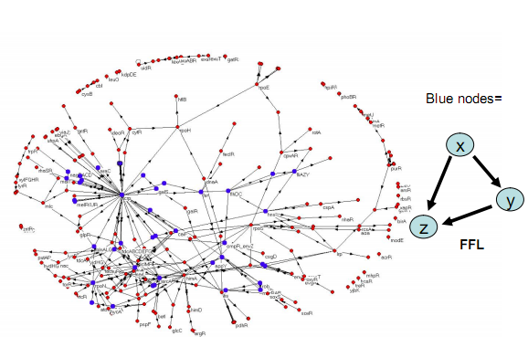
FFL- Structure
E. coli example:
Notes:
לFFL יש שני מסלולי רגולציה. אחד ישיר ואחד עקיף (דרך Y).

Slide 39
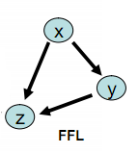
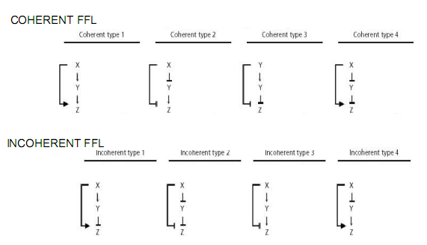
FFL- Structure (Cont.)
Notes:
כל קשת יכולה להיות בפלוס או במינוס (שפעול או דיכוי). כלומר 8 אופציות.
השמינייה מחולקת לשתי קבוצות- עקבי ולא-עקבי, ע"י השוואה בין שני המסלולים מX לZ. אם לשניהם אותו סימן זה עקבי.
קשת עם חץ זה שפעול והשני זה דיכוי.

Slide 40
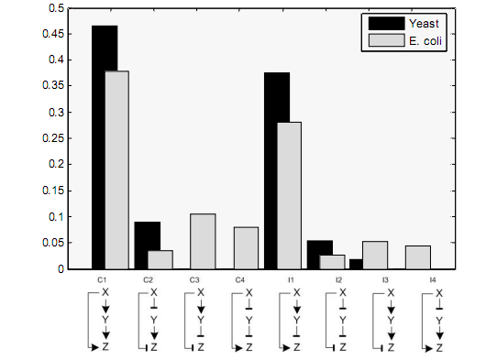
FFL- Structure (Cont.)
Relative abundance of FLL types in yeast and E. coli:
Notes:
השוואה בין שמונת הסוגים השונים בבקטריה ובשמרים.
יש שני סוגים דומיננטיים, אחד עקבי ואחד לא. וכל השאר הרבה פחות נפוצים. בהמשך ננסה להבין מדוע.

Slide 41
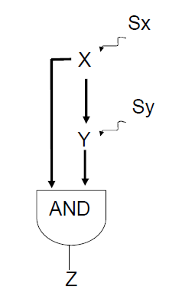
FFL- Structure (Cont.)
Logic function
AND logic
OR logic
X and Y respond to
external stimuli
Notes:
צריך להבין כיצד פונקציית הקלט של Z משופעת משני המווסתים X ו-Y.
And- גם X וגם Y צריכים להקשר כדי להשפיע על Z.
Or- מספיק שאחד מהרגולטורים נקשר.
הרגולטורים צריכים לרוב מגיבים לגירוי חיצוני בצורת סיגנל.
בד"כ הזמן שלוקח לסיגנל להשפיע קצר משמעותית מזמן השעתוק.

Slide 42
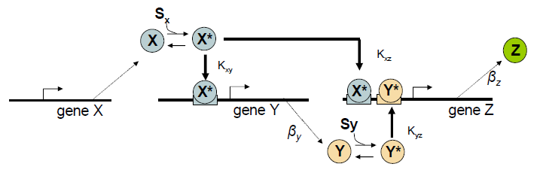
Coherent Type-1 FFL – AND logic
Sx appear, X rapidly changes to X*
X* binds to gene Z, but cannot activate it
X* binds to gene Y, and begins to transcript it
Z begins to be expressed after T_{on} time, when Y* crosses the activation threshold Kyz
Notes:
בזמן 0 סיגנל חזק SX משפיע על X והופך אותו בזמן קצר לצורתו האקטיבית X*.
X* מתחבר בו זמנית ל-Y (ומתחיל בייצורו) ול-Z (כרגע לא משפיע עליו בגלל הAND)

Slide 43
Coherent Type-1 FFL – AND logic
Production rate of Y = β_{y} θ(X*>K_{xy})
dY/dt = β_{y} θ(X*>K_{xy}) – α_{y}Y
Production rate of Z = β_{z}θ (Y*>K_{yz}) θ (X*>K_{xz})
dZ/dt = β_{z}θ (Y*>K_{yz}) θ (X*>K_{xz}) – α_{z}Z
Notes:
המשוואה השנייה מייצגת את השינוי בריכוז Y. כלומר את ההצטברות שלו.
במשוואה השלישית Z תלוי במעבר של ריכוז שני רגולטורים את סף החסימה.
נשים לב שיש שלושה ספים שצריך לעבור כדי ש-Z יהיה מיוצר.
הדיליי נובע מהזמן שלוקח ל-Y* לעבור את הסף על מנת להשפיע בתור רגולטור.

Slide 44
Coherent Type-1 FFL – AND logic (Cont.)
definition :
ON step- Sx moves from absent to saturated state
OFF step- Sx moves from saturated to absent state
Sy is present continuously

Slide 45
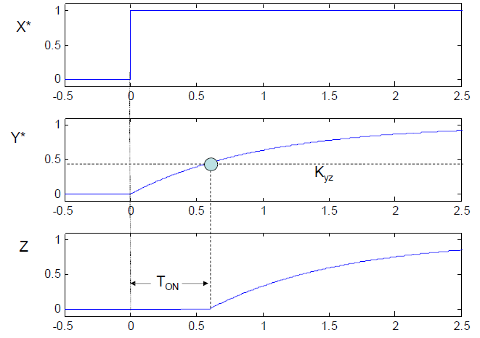
Coherent Type-1 FFL – AND logic (Cont.)
On step-

Slide 46
Coherent Type-1 FFL – AND logic (Cont.)
On step-
Y*(t) = Y_{ST}(1-e^{-αyt})
Y*(T_{ON}) = Y_{ST}(1-e^{-αyTON}) = K_{yz}
T_{ON} = 1/α_{y} log[1/(1-K_{yz}/Y_{st})]

Slide 47
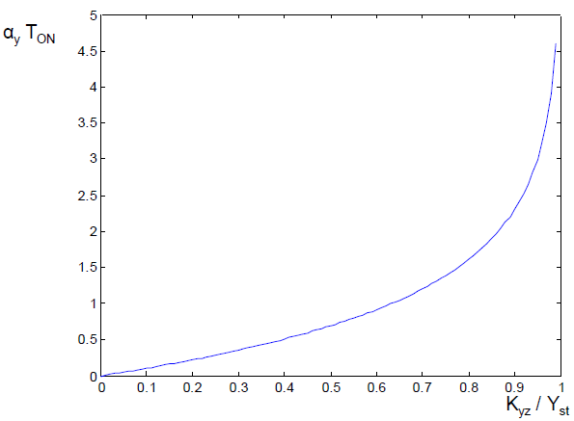
Coherent Type-1 FFL – AND logic (Cont.)
Notes:
זמן ההשהייה תלוי בפרמטרים ביו-כימיים של Y, כלומר יכולים להשתנות במהלך האבולוציה בהתאם לצורך.
נרצה שKYZ יהיה משמעותית נמוך מ-YST, על מנת שלא נכנס למצבים לא יציבים.

Slide 48
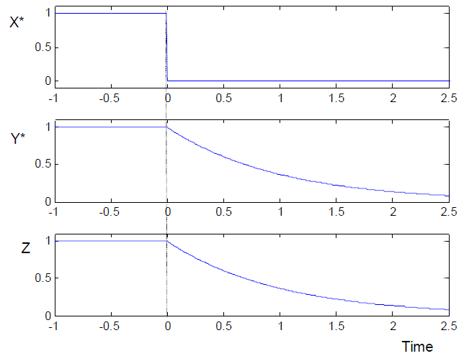
Coherent Type-1 FFL – AND logic (Cont.)
OFF step-
No delay!
Notes:
כשהסיגנל SX מפסיק, X כבר לא אקטיבי ולא מתחבר ל-Z.
בגלל שזה AND ייצור Z מפסיק.

Slide 49
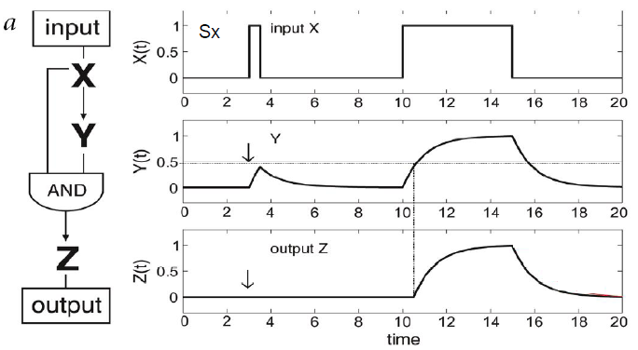
Coherent Type-1 FFL – AND logic (Cont.)
Why might delay be useful?
Persistence detector-
Cost of an error is not symmetric
Notes:
מזהה התמדה. כלומר אם האות קטן מזמן ההשהיה הוא לא יוביל לייצור Z.
Y לא יספיק להיאגר בשביל לחצות את הסף בזמן הזה.
כשהסיגנל מפסיק לא צריך את ההשהיה הזו.
ברגולטור רגיל אין את זה.
דוגמא לשימוש היא המזהה הפרעה לדלת של המעלית.
כשמכניסים יד זה ישר עוצר
כשמוציאים את היד לפולס קצר הדלת לא תנסה להסגר.
הסביבה של התא מלאה תנודות ולפעמים נרצה לוודא שהגירוי הוא לא סתם סטייה לפני שפועלים.

Slide 50
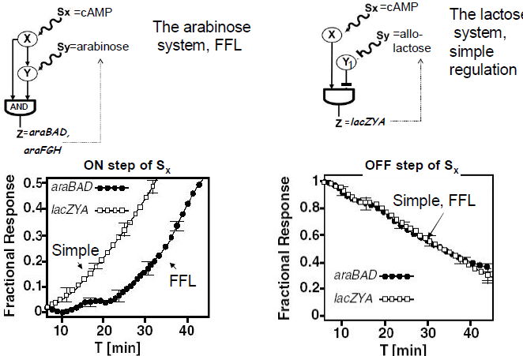
Coherent Type-1 FFL – AND logic (Cont.)
Arabinose system of E.coli:
T_{ON} = 20 min
Notes:
רצו לעשות ניסוי כדי לראות אם ההשפעה היא אכן כמו שציפינו.
ארבינוז- סוכר שהתא עושה בו שימוש רק כשאין גלוקוז.
נדבר על המערכת שמאפשרת לתא לגדול על ארבינוז.
החלבונים במערכת נוצרים רק כשאין גלוקוז ויש ארבינוז.
cAMP- מולקולה שמסמלת שאין גלוקוז. כלומר משמש בתור סיגנל
CRP- גורם שעתוק שמופעל ע"י cAMP.
AraC- גורם שעתוק שמופעל כשיש הרבה ארביזונים.
הזמן של העיכוב הוא בערך עשרים דקות.
עשרים דקות זה המשך של פולסים שקריים של cAMP.
זה קורה כשהבקטריה עוברת בין מצבי גדילה שונים.
הFFL "למד" את זה בצורה אבולוציונית, ויודע לפלטר אותם החוצה.
ללקטוז יש רגולציה רגילה ללא עכבה.

Slide 51
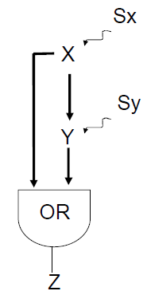
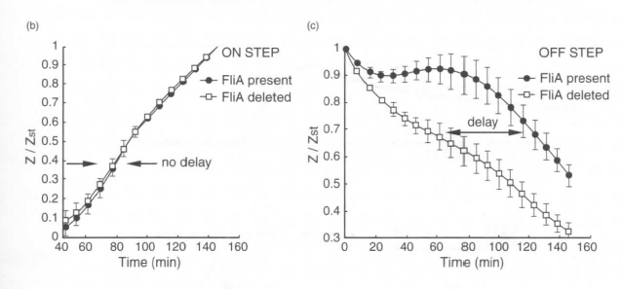
Coherent Type-1 FFL – OR logic
Delay for OFF Steps of Sx
Flagella system of E. coli:
T_{OFF} = 1 hour
Notes:
בOR יש השהייה לאחר הפסקת הסיגנל SX.
כלומר ממשיך את הייצור של Z גם אם הסיגנל אבד לזמן קצר.
Flagella (שוטון)- חלק מהתא המשמש להנעה.
זמן ההשהיה בכיבוי זהה לזמן חיים של תא, כלומר להפוגות שיש במערכת.
המערכת אחראית לייצור חלבונים המשמשים לתנועה.

Slide 52
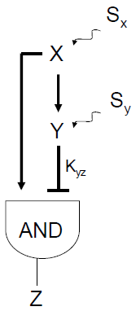
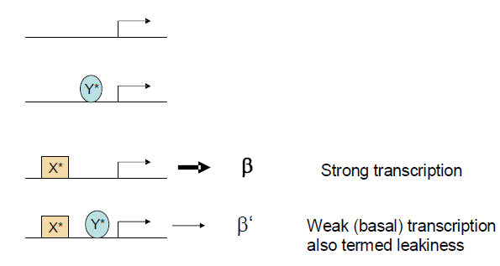
Incoherent Type-1 FFL
Notes:
שני מסלולים מנוגדים- הכיוון הישיר מגביר את Z והעקיף מדכא אותו.
Z מיוצר כשX עובד וגם Y לא עובד.
כשיש סיגנל SX, X נהיה אקטיבי הוא נקשר ל-Z ומתחיל להווצר Z.
בנוסף X גורם להתחלת יצירת Y כך שלאחר השהייה מספיק Y נוצר ומפחית את יצירת Z.

Slide 53
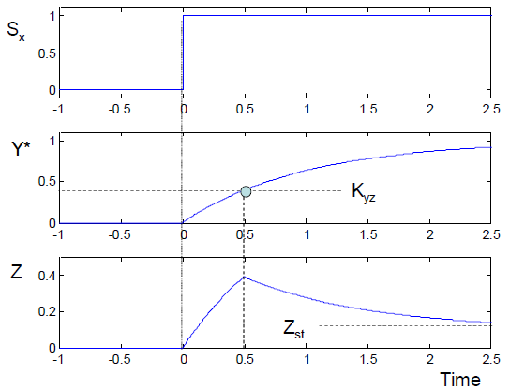
Incoherent Type-1 FFL- Dynamics
Notes:
יצירה מהירה של Z עד אשר Y עובר את הסף.
ברגע זה B משתנה.

Slide 54
Incoherent Type-1 FFL- Dynamics (Cont.)
Dynamic equation of Z:
Y* < K_{yz}
dZ/dt = β_{z} – α_{z}Z
Zm = β_{z} /α_{z}
Z(t) = Zm (1-e^{-αzt} )
Y* > K_{yz}
dZ/dt = β’_{z} – α_{z}Z
Zst = β’_{z} /α_{z}
Z(t) = Zst + (Z(T_{rep}) – Zst) e^{-α(1-Trep)}
Y*(Trep) = Y_{ST}(1-e^{-αyTrep}) => Trep = 1/α_{y} ln[1/(1 -K_{yz}/Y_{st})]

Slide 55
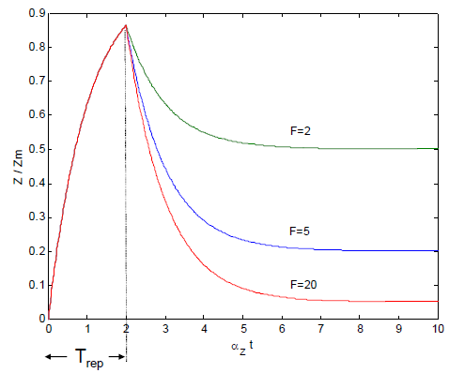
Incoherent Type-1 FFL- Cont.))Dynamics
Repression factor (F)= β_{Z}/β’_{Z}
Notes:
כש F גדול בהרבה מ-1 נוצר מעין פולס בהתחלה. רמת הZ מרקיעה שחקים ואז יורדת לערך נמוך יחסית.
כלומר יש לנו בעצם יוצר פולסים.
הגרף מייצג כמות ה-Z מתוך הכמות המקסימלית כפונקציה של הזמן.

Slide 56
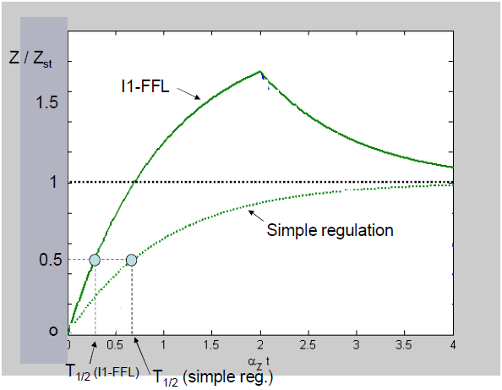
Incoherent Type-1 FFL- Response time
Z_{1/2} = Z_{st}/2 = Zm(1-e^{-αz t} )
T_{1/2}=1/α_{z} log[2F/(2F-1)], (F=Zm/Zst)
Notes:
זמן תגובה קצר מרגולציה פשוטה המגיעה לאותו מצב יציב.
ברגולציה פשוטה לא ניתן להגביר את היצור כי זה ישנה את המצב היציב.
נרצה למצוא את זמן התגובה (הזמן שבו מגיעים לחצי מהמצב היציב.
בFFL זה יקרה בחלק הראשון של ההאצה.
ZM- הערך המקסימלי של Z
מתייחסים פה לF כי אנחנו תלויים בערך היציב של Z.

Slide 57
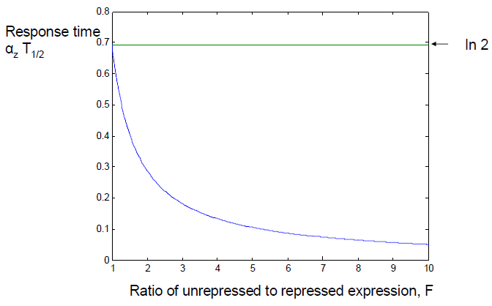
Incoherent Type-1 FFL- Cont.)) Response time
Zst<<Zm
=> F >> 1
=> T_{1/2} → 0
When Zst = Zm
=> F = 1
=> T_{1/2} = log(2)/α
Notes:
כשהמטרה הראשונה גדולה בהרבה מהמצב היציב, הייצור מתחיל בענק ומגיע מהר מהר לחצי מהמצב היציב.
ככל שהמצב היציב נמוך יותר כך הוא יגיע אליו מהר יותר
כששתי הרמות שוות למעשה המדכא לא עובד. ואז הזמן תגובה שווה לרגולציה רגילה.

Slide 58
Incoherent Type-1 FFL- Cont.)) Response time
OFF step: no acceleration or delay

Slide 59
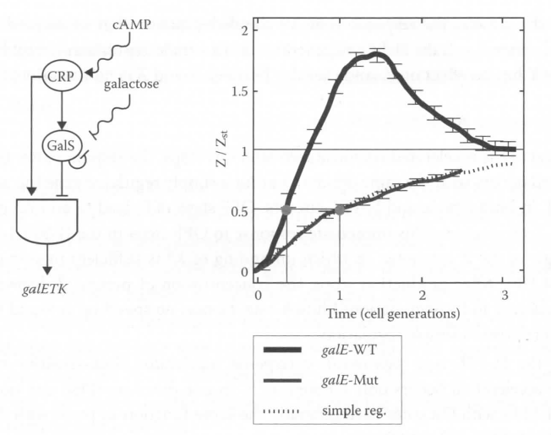
Incoherent Type-1 FFL- Example (Galactose)
Notes:
גלקטוז- סוכר
לא מאד שימושי כשגלוקוז נוכח.
כשאין גלוקוז ומופיע גלקטוז, המערכת פועלת במהרה.
התוצאה היא חלבון שיודע לנצל גלקטוז

Slide 60
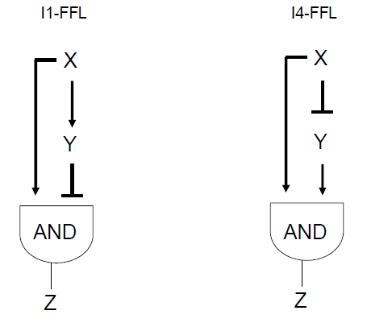
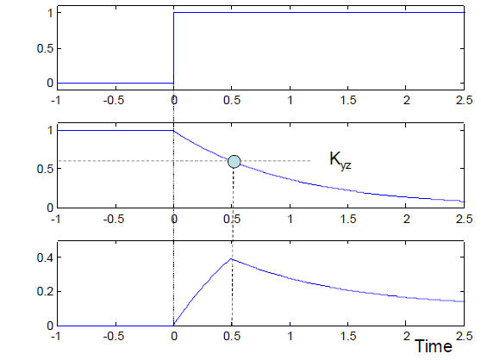
Other FFL types
Why Are Some FFL Types Rare?
I4-FFL
Feasible pattern
Sy does not affect the steady-state
level of Z
No answer for OR logic
Sx
Y*
Z
Notes:
מאד דומה ל- I1
X ממריץ את Z ומדכא את Y- אפשרי מבחינה ביולוגית
I4 מתנהג מבחינה דינאמית בדיוק כמו I1
כאשר SX נמצא Y מיוצר בכמויות נמוכות ולכן SY לא משפיע.
כשSX לא נמצא אין לSY שום משמעות.
הFFL לא תלוי באחד מהסיגנלים שלו.

Slide 61
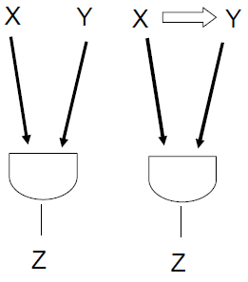
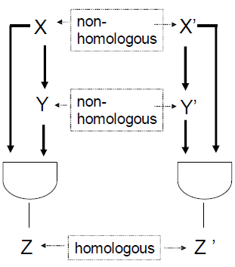
Evolution of FFLs
Simple V-shaped structure
Function of the third edge
Common form- homologous FFL
Not homologous regulators
FFL rediscovered by evolution
Notes:
צורת ה-V גבוהה מבחינה הסתברותית והפונקציה שהיא ממלאה ברור.
וההסבר צריך להיות על הקשת בין X לY. אם הקשת לא נעלמה כנראה שיש לה חשיבות גדולה.
ההנחה הכי סבירה כביכול היא ששני גנים עם פונקציה דומה הגיעו מאב קדמון משותף,
כלומר צריך להיות ביניהם דמיון רב. האם זה נכון לגבי FFL?
אם זה היה נכון, אז לשני גנים מיצורים שונים היו בFFL אותם רגולטורים.
בפועל זה לא נכון.

Slide 62
Summary
3 kinds of motifes:
Autoregulation
Coherent type-1 Feed-Forward Loop
Inoherent type-1 Feed-Forward Loop

Slide 63

Questions?

